Slide 1
Харківський національний університет радіоелектроніки
Кафедра “Електронних обчислювальних машин”
Атестаційна робота на тему:
Веб-портал електронного урядування для реєстрації компанії
виконав: студент групи КІУкі-16-2 Жужма А.А.
Керівник: асистент Халімова С.В.

Slide 2
Мета атестаційної роботи
Метою атестаційної роботи є розробка програмного засобу, який надає можливість зареєструвати компанію через мережу Інтернет. Для задоволення потреб громадян, компаній та бізнесу, що передбачає:
забезпечення відкритості інформації про діяльність органів державної влади та органів місцевого самоврядування, розширення доступу до неї та надання можливості безпосередньої участі людини і громадянина та інститутів громадянського суспільства у процесах підготовки та експертизи проектів рішень, що приймаються на всіх рівнях державного управління;
підвищення якості адміністративних та управлінських процесів, забезпечення контролю за результативністю діяльності органів державної влади та місцевого самоврядування з одночасним забезпеченням належного рівня інформаційної безпеки;
підвищення якості та доступності державних послуг для людини та громадянина, спрощення процедур та скорочення адміністративних витрат.

Slide 3
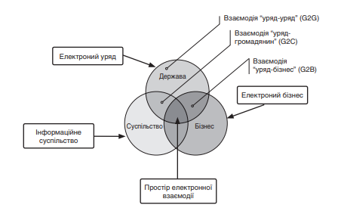
Сектори міжсуб’єктної взаємодії в системі електронного урядування
Виділяють декілька основних видів (секторів) взаємодій: G2C (уряд – громадяни); G2G (уряд – уряд); G2B (уряд – бізнес).
Рисунок 1.1 – Простір електронної взаємодії

Slide 4
Сектори міжсуб’єктної взаємодії в системі електронного урядування(продовження)
В житті сучасної людини виникає нова форма взаємодії в умовах становлення інформаційного суспільства – електронна взаємодія. Унікальність цієї форми взаємодії в тому, що вона поєднує в собі всі вище перелічені класифікації. Якщо говорити про сектори електронної взаємодії, то саме вищезазначені три сектори (держава, бізнес, суспільство) можна віднести і до простору електронної взаємодії (рис. 1.1)
Сектор взаємодії G2B (уряд – бізнес) – це онлайн некомерційна взаємодія між місцевим та центральним урядом та сектором комерційного бізнесу з метою надання бізнес-інформації та консультацій. G2B відноситься до провідності через Інтернет між представницькими та торговими компаніями.
Метою G2B є зменшення труднощів для бізнесу, надання найшвидшої інформації та забезпечення цифрового зв’язку за допомогою електронного бізнесу (XML).

Slide 5
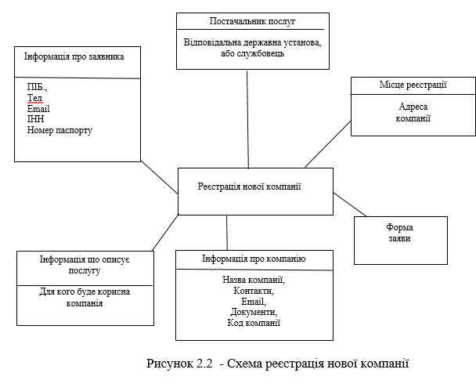
Схема реєстрація компанії
Рисунок 2.2 - Схема реєстрація нової компанії
У схемі для реєстрації компанії наведені дані, котрі потрібні при поданні в уряд, на узгодження реєстрації компанії.

Slide 6
Постановка задачі
На даний час умови побудови інформаційного суспільства є недостатньо ефективними, найбільше значення набуває впровадження нових підходів до застосування новітніх інформаційних технологій. Однією з яких є електронне урядування, воно розширює можливість швидко доводити до населення від органів місцевого та регіонального, публічного управління, яке сприяє на створення соціально – відповідальної держави можливість громадянам отримувати адміністративні послуги з боку держави.

Slide 7
Засоби розробки
Інструменти для роботи з базою даних:
Entity Framework, SQL Server
Інструменти для розробки з Backend (сервером):
ASP.NET Core, C#
Інструменти для розробки з Frontend (клієнтом):
HTML, Bootstrap, CSS, Razor

Slide 8
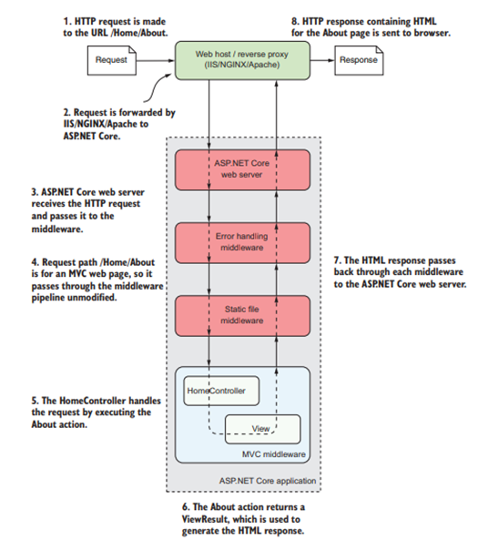
Схема передачі даних між клієнтом та сервером

Slide 9
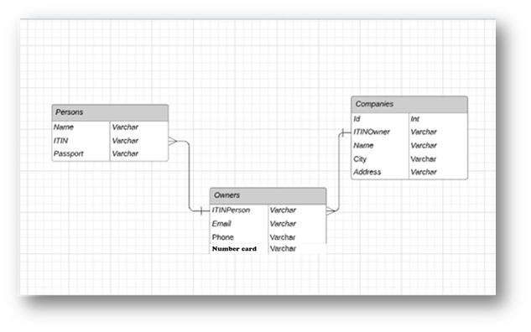
Схема Бази Даних

Slide 10
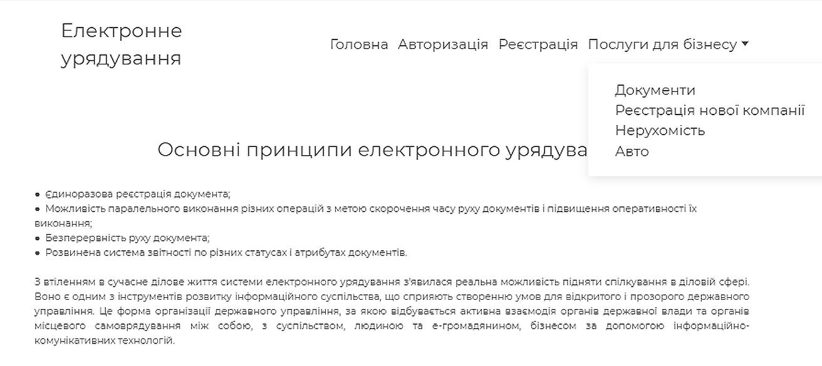
Інтерфейс веб-додатку (1)

Slide 11
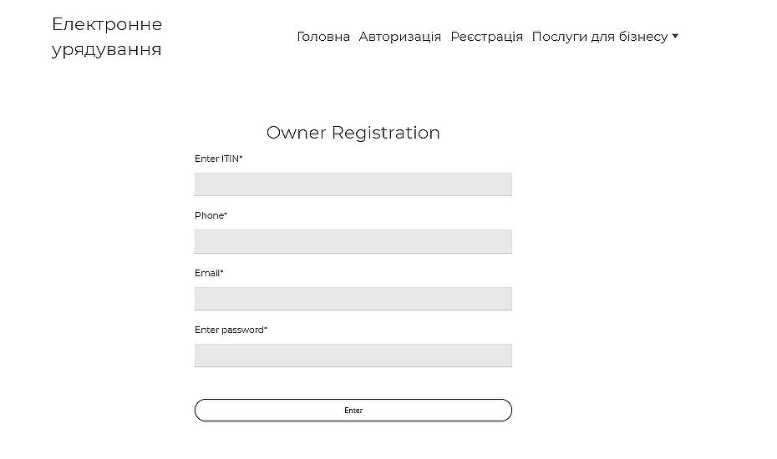
Інтерфейс веб-додатку (2)

Slide 12
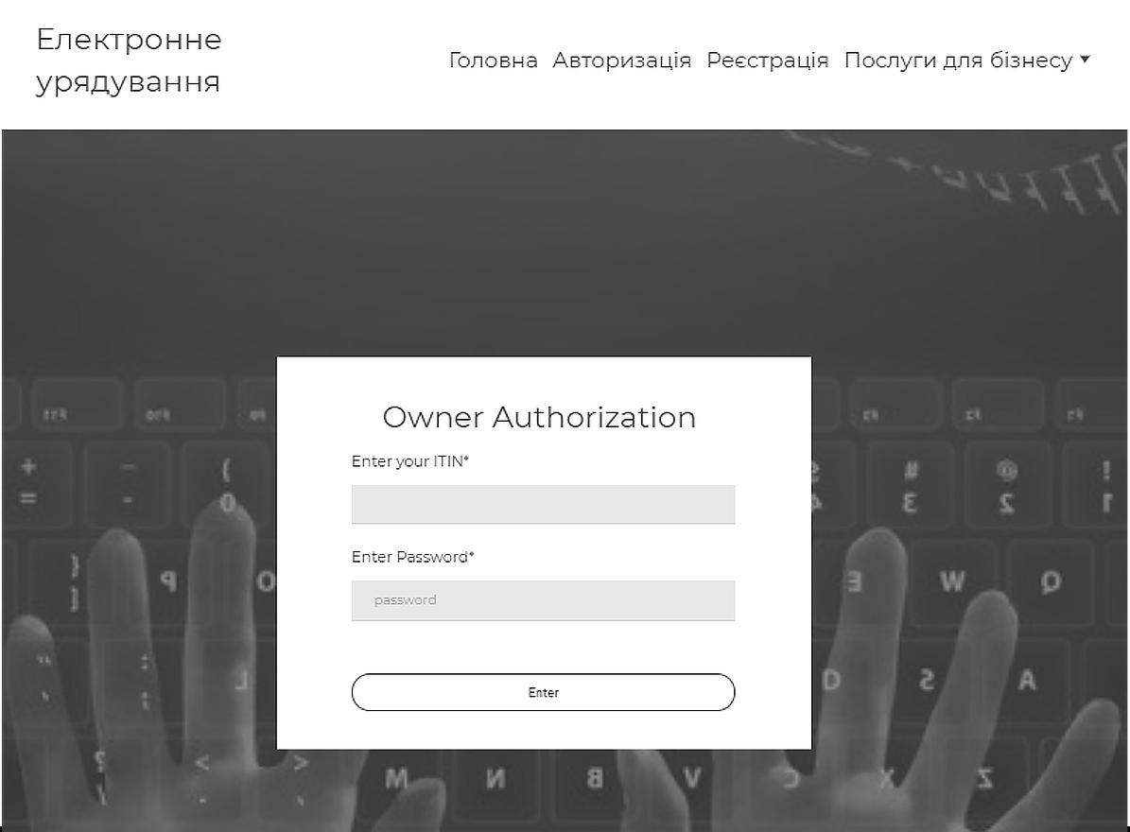
Сторінка Авторизації

Slide 13
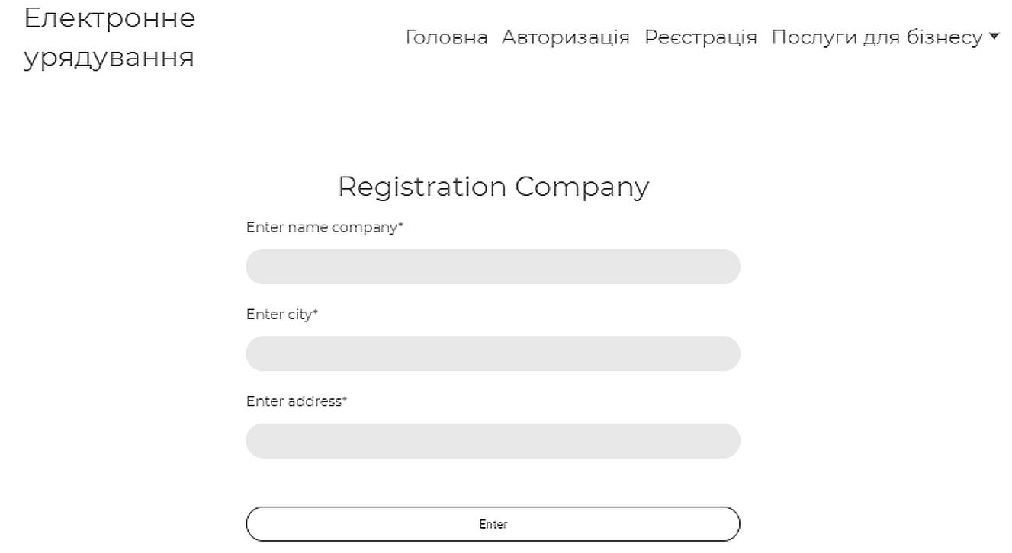
Сторінка реєстрації компанії

Slide 14
Висновки
В бакалаврській роботі був створений веб – портал електронного урядування, для реєстрації компанії. Використання веб-порталу дозволяє виконувати операції пов'язані з реєстрацією безпосередньо через Інтернет, таким чином немає необхідності витрачати час на пересилання документів для реєстрації компанії.
Для спрощення процесу реєстрації створено сервіс, що працює як Інтернет портал. Цей портал надає можливість виконувати операції, пов’язані з документообігом, а саме реєстрація компанії.
Поставлені задачі, у ході розробки порталу були повністю виконані. Подальший розвиток проекту передбачає додавання та реалізацію нових типів послуг для громадян та бізнесу.

